Slide 1
Het Hart Deze powerpoint is gebruikt voor een gastles in november 2019 door verpleegkundige en praktijkopleider Jannie Elzinga van de afdeling cardiologie. De inhoud is nu aangepast voor online les i.v.m. alle corona maatregelen. Versie december 2020

Slide 2
Doelen van de les
Benoemen bouw en werking van het hart
Kennis hebben van ziekten van het hart - coronair lijden

Slide 3
Filmpje:
https://youtu.be/fXQTeS8f9wY

Slide 4
Kennistest het hart

Slide 5
Vraag 1: Wat is de Latijnse benaming van het hart?

Slide 6
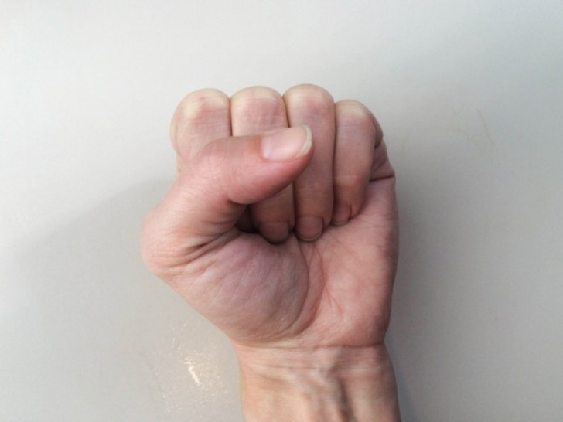
Vraag 2: Hoe groot is het hart?

Slide 7
Vraag 3: Benoem alle onderdelen op het plaatje

Slide 8
Vraag 4: Wat is de grote bloedsomloop? Vraag 5: Wat is de kleine bloedsomloop?

Slide 9
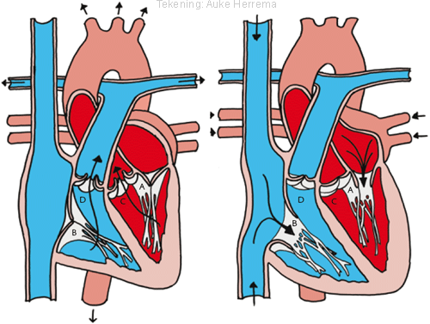
Vraag 6: Wat is de functie van de hartkleppen?
Bloed stroomt in de juiste richting
Openen en sluiten op geleide van de bloedstroom

Slide 10
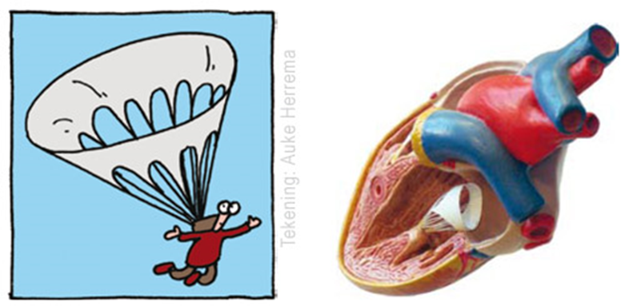
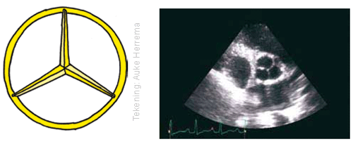
Vraag 7: Welke soorten hartkleppen zijn er?
2 slibbig: “parachute”
Mitralisklep
Tricuspidalis klep
3 slibbig: “mercedeslogo”
Aorta klep
Pulmonalisklep

Slide 11
Vraag 8: Wat is bloeddruk en hoe ontstaat het?
Vloeistofdruk in de slagaders:
Systolische druk (bovendruk):
maximale druk in aorta tijdens samentrekken van linkerkamer
Diastolische druk (onderdruk):
minimum van druk tussen twee samentrekkingen (rustfase van het hart)

Slide 12
Wie meet er wel eens bloeddruk met de hand op de afdeling?

Slide 13
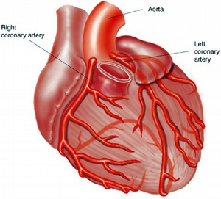
Vraag 8: Hoe komt het hart zelf aan zuurstof?
Via de kransslagaders

Slide 14
Het zieke hart
Welke problemen kunnen voorkomen:
Zieke kransslagaderen – coronair lijden
Hartinfarct - myocardinfarct
Kleplijden
Ritmeproblemen
Aangeboren hartafwijkingen
Hartfalen – decompensatio cordis
Aorta afwijkingen

Slide 15
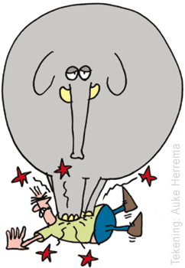
Ziekten van de kransslagaders
2 symptomen van coronair lijden:
Angina pectoris=
pijn op de borst tgv
vernauwde coronair(en)
Hartinfarct=
afgesloten coronair(en)

Slide 16
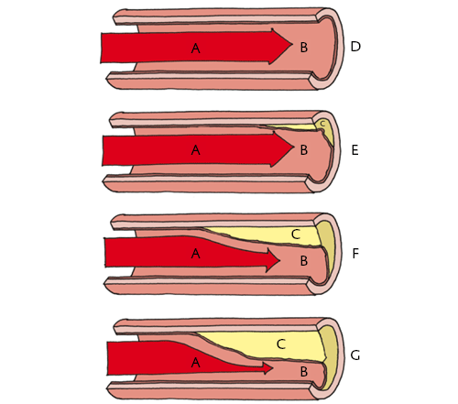
Oorzaak ziekten van de kransslagaders
Atherosclerose =
Vetophoping in binnenbekleding van (krans)slagaders.
Risicofactoren zijn
roken,
hoge bloeddruk,
hoog cholesterol,
diabetes,
familiair,
stress

Slide 17
Verschil angina pectoris en hartinfarct

Slide 18
Symptomen van een hartinfarct

Slide 19
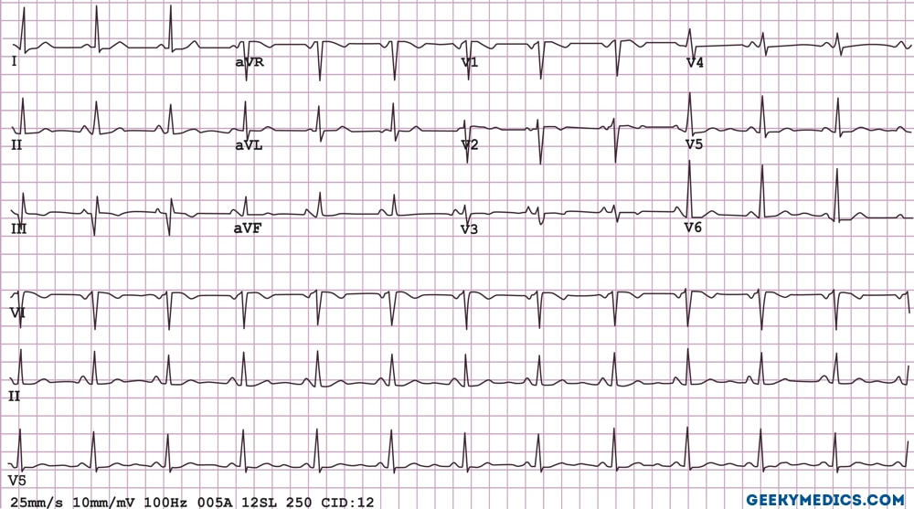
Diagnostiek hartinfarct - met welke onderzoeken kan een infarct aangetoond worden-
ECG
Een hartfilmpje kan afwijkingen aantonen
Bloedonderzoek:
verschillende labwaarden kunnen hartproblemen aantonen (een voorbeeld is het enzym troponine wat stijgt bij een hartinfarct)
Let op: deze labwaarden hoef je niet te leren voor de toets
Combinatie: diagnose/grootte infarct

Slide 20
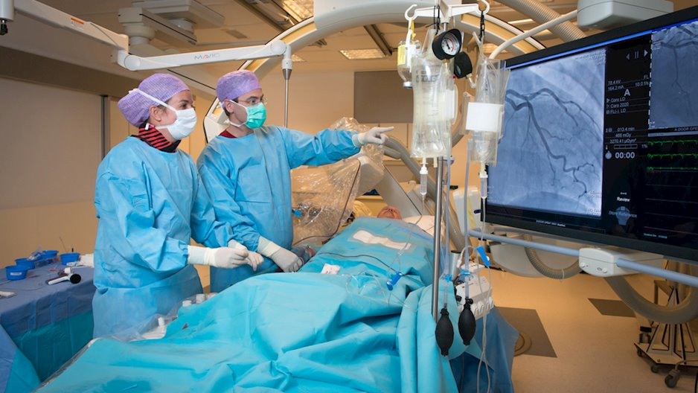
Behandeling van een hartinfarct
De behandeling is er op gericht om zo snel mogelijk de kransslagader(s) weer open maken!
“Time is muscle”
(het hart is een spier, dus hoe sneller er wordt behandeld hoe meer er van de hartspier gezond blijft)
Behandelen kan door:
Dotteren (PCI)
Bypassoperatie (CABG)

Slide 21
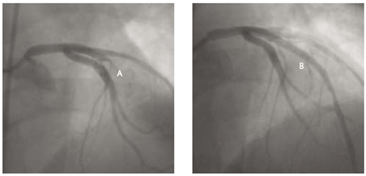
Dotteren
Dotteren = hartkatheterisatie=
Tijdens het dotteren wordt een ballonnetje opgeblazen en
eventueel een stent geplaatst (zie het plaatje)
https://www.hartstichting.nl/hart-en-vaatziekten/behandelingen/dotter-en-stentbehandeling

Slide 22
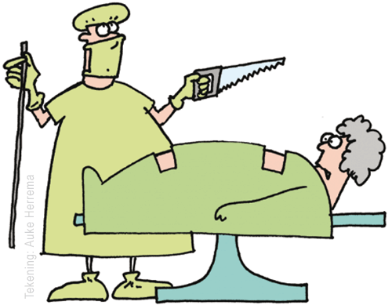
Bypass operatie
Uitleg:
https://www.hartstichting.nl/hart-en-vaatziekten/behandelingen/bypass-of-omleidingsoperatie

Slide 23
Bypass operatie
Wanneer dotteren en wanneer een bypass operatie?
Dotteren:
Als POB (pijn op de borst) niet met medicatie is te behandelen of tijdens de acute situatie van een hartinfarct
Bypass:
wanneer teveel kransslagaders verstopt zijn,
De verstopping zit op een moeilijk bereikbare plaats,
Verminderde pompfunctie van het hart.
Weetje: In 1967 is de eerste bypassoperatie uitgevoerd.

Slide 24
Bedankt en tot ziens! Mocht je nog vragen hebben n.a.v. deze powerpoint neem deze dan mee naar de SLB- les.

